Slide 1
基于AR技术的交互式智能认知系统
2023
张大炮 小灰灰 张铨

Slide 2
目录
CONTENTS
01
设计灵感来源
02
预期实现目标
03
需要解决的问题
04
当前项目架构
05
总结

Slide 3
设计灵感来源
01

Slide 4

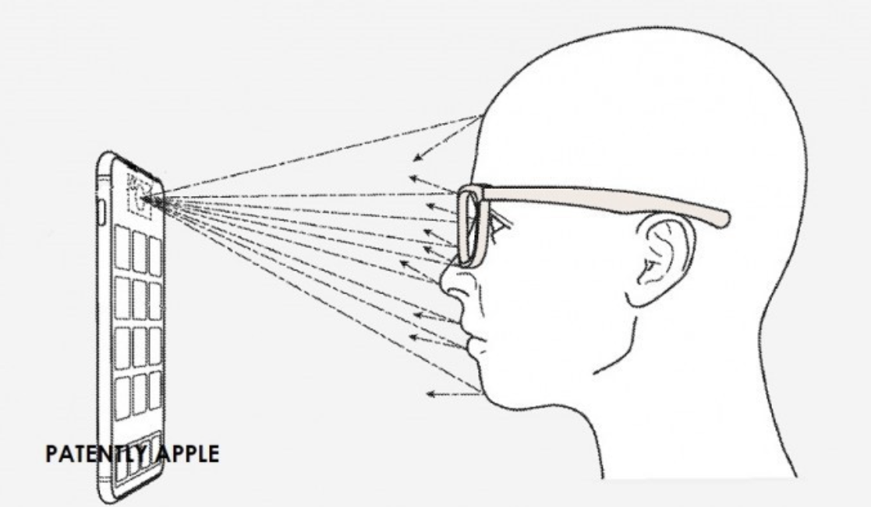
LOGO
增强现实技术（Augmented Reality，简称 AR），它是一种将真实世界信息和虚拟世界信息“无缝”集成的新技术，是把原本在现实世界的一定时间空间范围内很难体验到的实体信息(视觉信息,声音,味道,触觉等),通过电脑等科学技术，模拟仿真后再叠加，将虚拟的信息应用到真实世界，被人类感官所感知，从而达到超越现实的感官体验。
苹果最新发布
Apple Vision Pro

Slide 5
预期实现目标
02

Slide 6
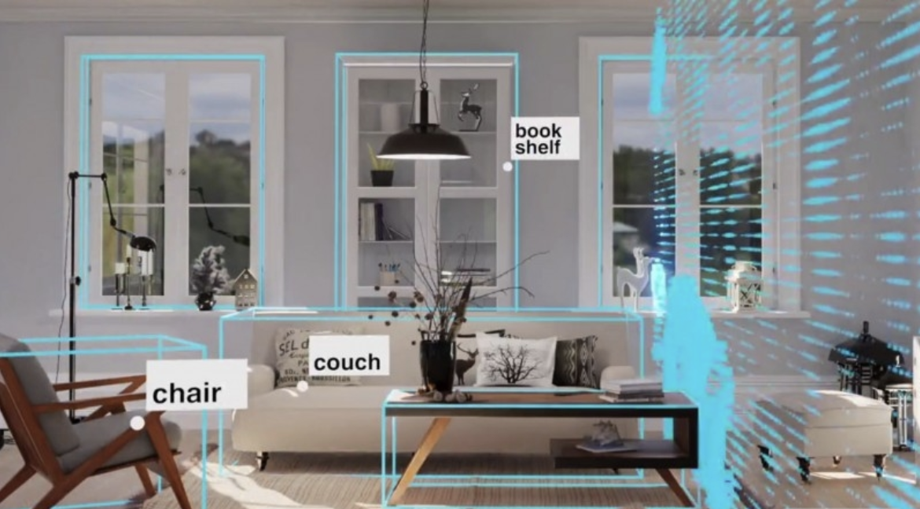
LOGO
AR相比于VR，多了一个交互功能。以往的VR最成熟的情况，就是像VRCHAT那样的虚拟场景，但它是一种“readonly”式的产物，我们无法和虚拟场景进行交互。而AR的重点就在于可以和场景进行交互，你拿起了一杯水，现实中确实是拿起了一杯水，你在虚拟世界中打开一扇窗，你在现实生活中也会确实打开一扇窗，通过这种方式，让我们的生活变得更加多样化，这就是我们要实现的目标。
虚拟照进现实
现实场景增强

Slide 7
需要解决的问题
03

Slide 8
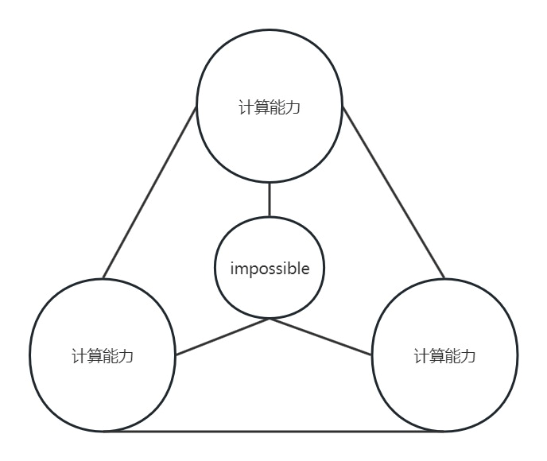
LOGO
众所周知，计算机硬件中，性能越好的设备往往更加消耗电能，并且重量也往往更沉，续航优秀的设备，往往电池的重量差强人意。
为了解决这个问题，我们提出的基本方案是：分布式计算
利用外部设备提前计算好相关数据，通过远程通信传输来发送给穿戴设备，把穿戴设备变成一个输出终端，不负责核心计算，从而做到降低重量的同时提升续航，这种方案也可以较好的保证用户体验。
计算能力，重量，续航不可能的三角

Slide 9
LOGO
在AR视觉中，AR眼镜作为交互核心，无法很好的映射当前物体的位置，有时还会给穿戴者带来错误的视觉体验，非常不适。
我们针对交互能力弱给出的基本解决方案是：多设备协同
借用物联网的先进设计思想，我们设计出多款可以直接链接进AR视觉系统的设备，形成我们独特的产品链条，保障产品名誉的同时提升用户体验。并且推出相关的信号传输贴等小模块，提高产品的适用性。
交互能力弱

Slide 10
当前项目架构
04

Slide 11
LOGO
高带宽低延迟的蓝牙通讯
高能效的ZigBee通讯
2.4GHz通讯模块
蜂窝网接入实现远程控制与信号传回
基于蓝牙bluetooth的多连接

Slide 12
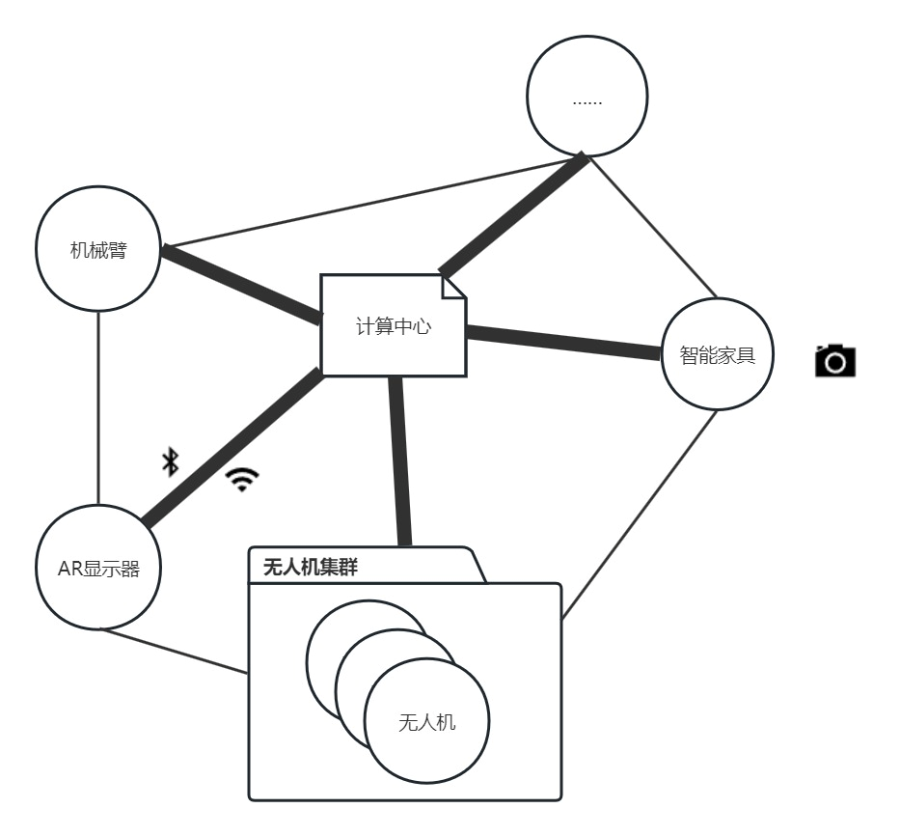
LOGO
计算采用分布式结构，使眼镜的计算和显示模块分离。进而解决计算能力, 重量, 续航的不可能三角问题。
拓扑结构采用各设备与外部计算机相连的星型结构和各设备直接连接的网型结构共同作用的方案：以星型结构数据传输方式应对高负荷的计算指令, 网型结构数据传输方式应对低负荷的控制指令。
星型结构与网状结构，多方法交互式通信

Slide 13
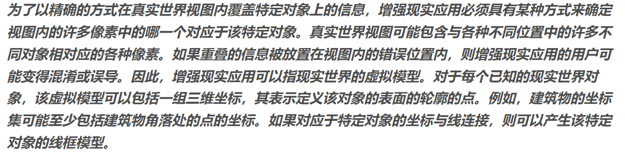
LOGO
苹果公司在设计大会上指出，他们曾经考虑过使用GPS定位来增强设备对现实物体的定位能力，但实际上这种方法他们自己已经证明了不可行。
我们打算采用多设备协同的方式，设计一款可发射信号的绑带和贴纸，把这个绑带贴敷在物体的表面上，然后经过简短的粗浅建模，就可以实现在AR世界中识别这个物体，然后建模并生成对应的形状和样式，从而做到接近完全的精确定位。
外部设备定位，更精确的位置控制

Slide 14
LOGO
物联网时代下，多设备协同交互成为了项目重点关注的对象。我们在后续的发展中，必须要考虑到使用者身边设备的交互，比如，大到可识别的机器人，机械臂，小到可识别的台灯，饮料机，为了让这些物件可以在AR世界中得到更好的交互体验，更好的方式是推出物联网模块结合的产品，从而在AR世界中使用它们。
高扩展性面向物联网发展需求，迎合时代

Slide 15
总结
05

Slide 16
LOGO
在未来发展中，这种设计模式的高扩展性，带来的发展的空间极大，比如智能街道，智能家具，智能城市，我们由衷地期盼着，我们的设计和项目可以为未来的城市发展和人类幸福贡献力量。
未来展望

Slide 17
谢谢观看
END

